Slide 1
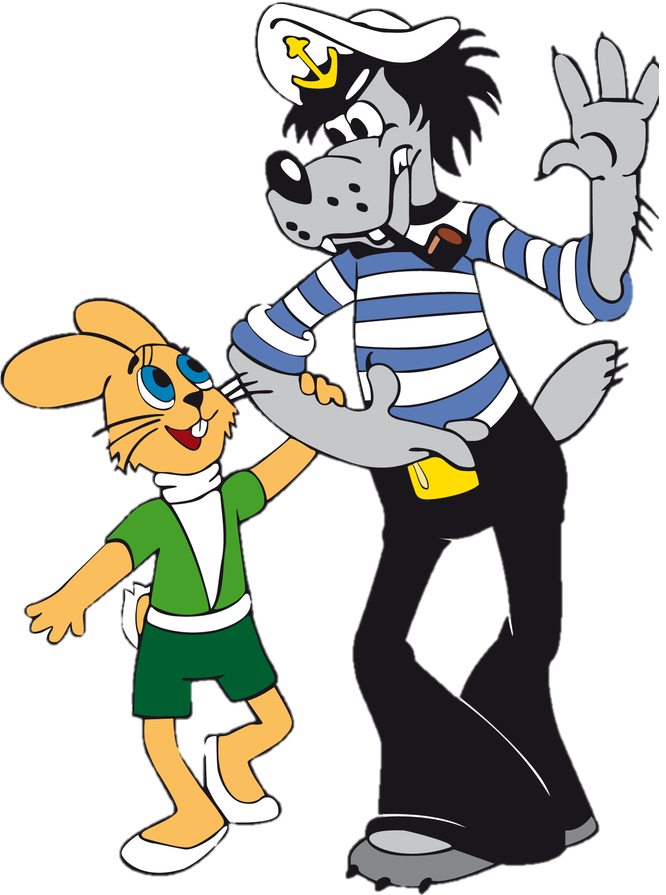
Презентация-игра
СОВЕТСКИЕ МУЛЬТФИЛЬМЫ
Выполнила: Пармонова Эрика 116-Б
Преподаватель: Иксанова Элла Борисовна

Slide 2
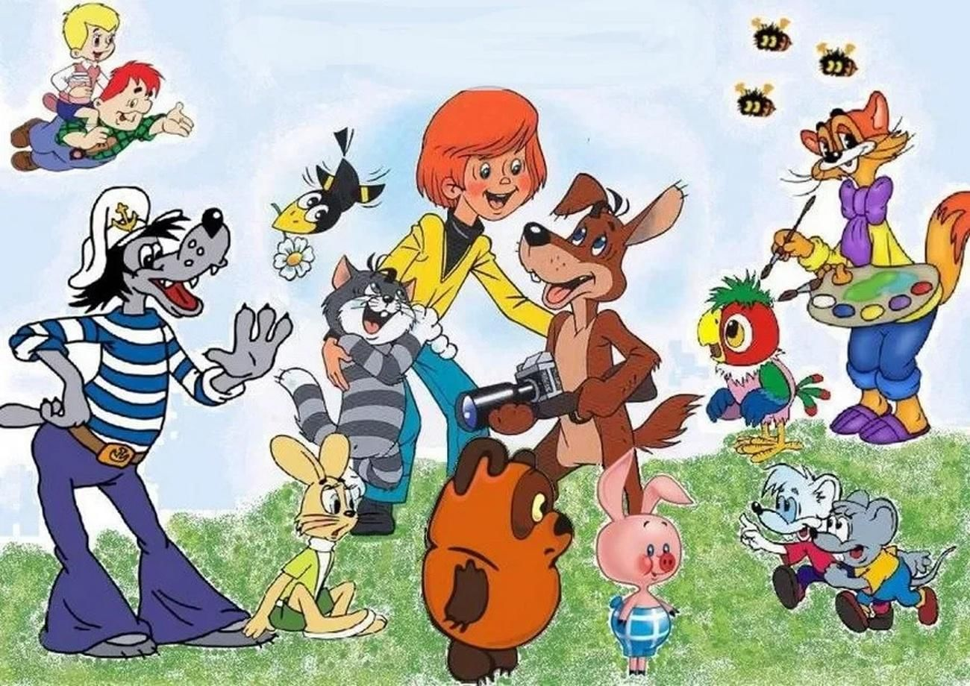
Правила игры
Данная игра подразумевает одиночное участие, то есть: участник должен самостоятельно принимать решения относительно задания, в случае выбора верного варианта ответа картинка будет пульсировать и оставаться на экране, неверные - будут исчезать.
Удачи!

Slide 3
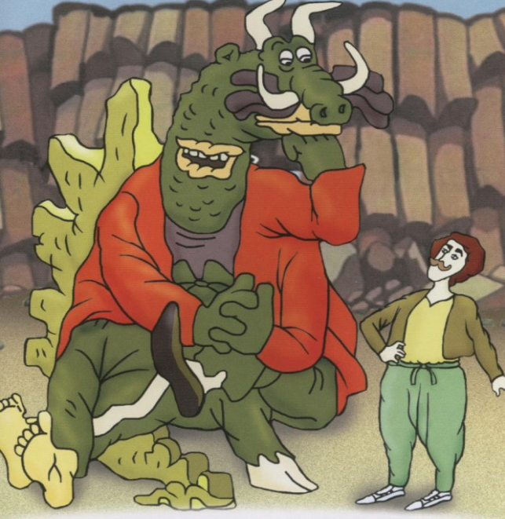
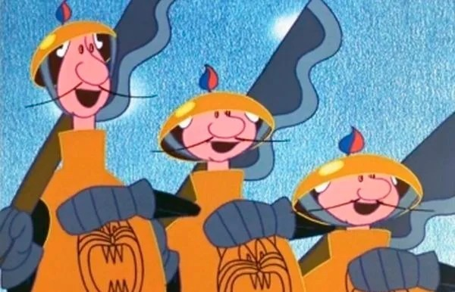
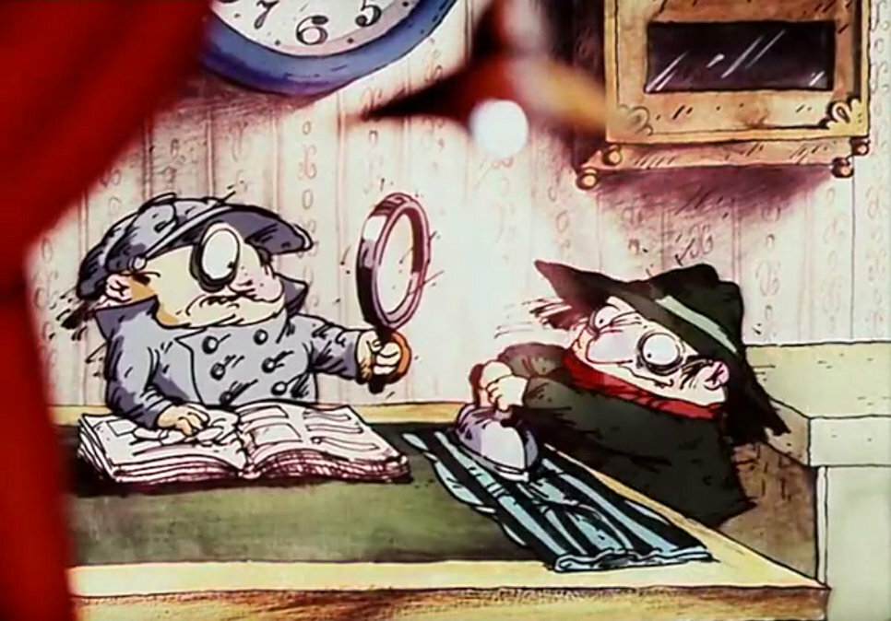
Задание №1
Ниже представлен ряд фотографий, из которых только одна относится к мультфильму «Бременские музыканты». Определите какая это фотография.

Slide 4

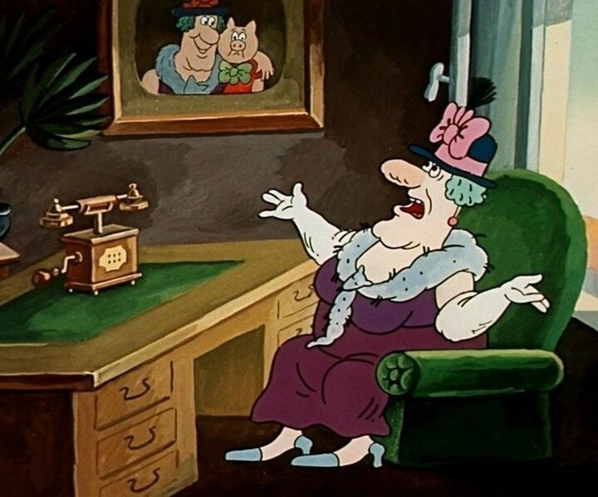
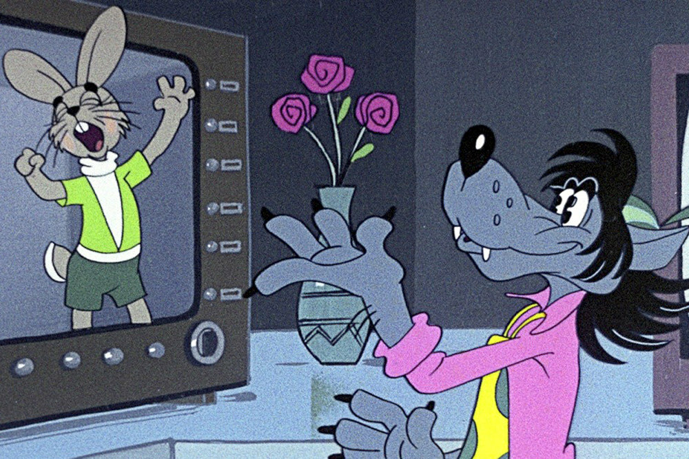
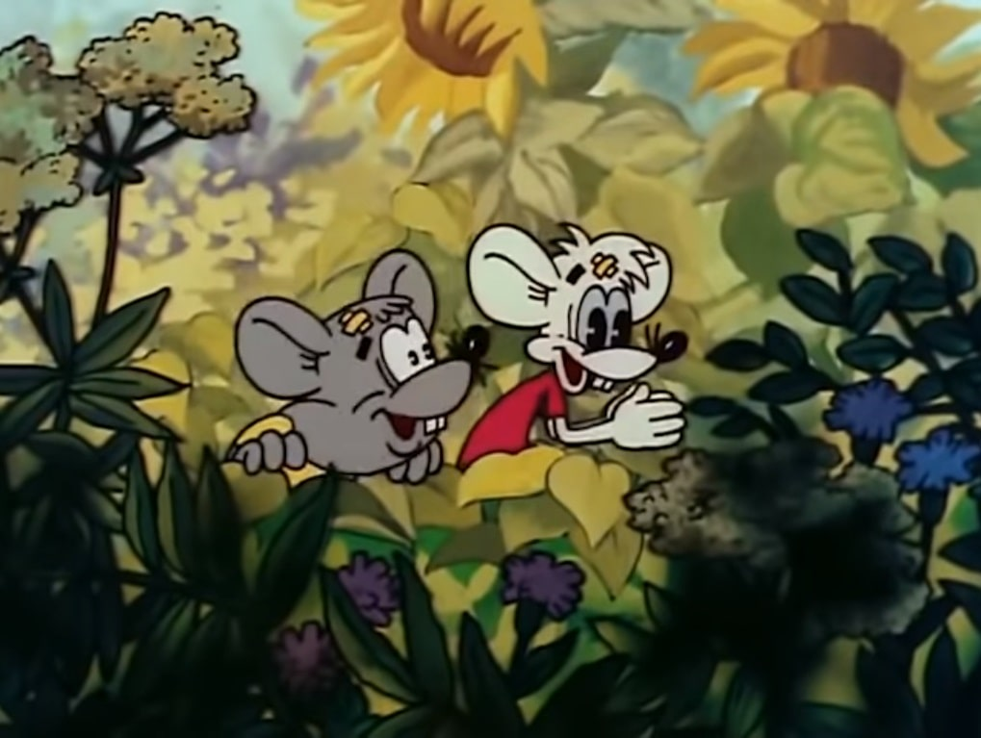
Задание №2
Ниже вам предоставлен отрывок песни советского мультфильма, прослушайте его и выберите картинку, которая соответствует данной песне.

Slide 5
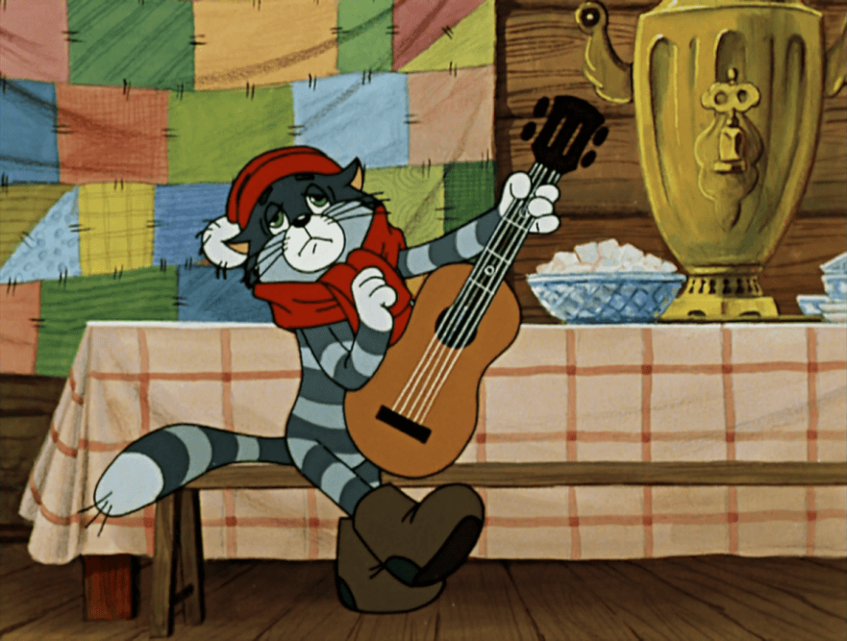
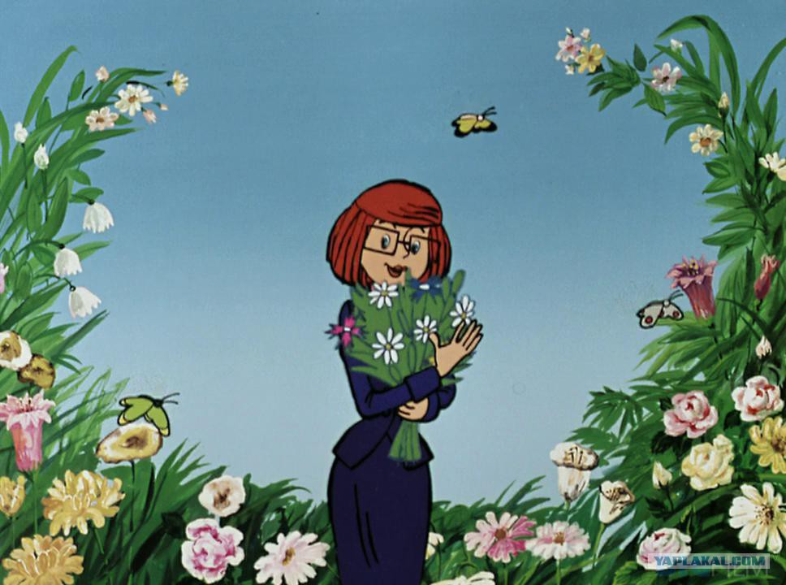
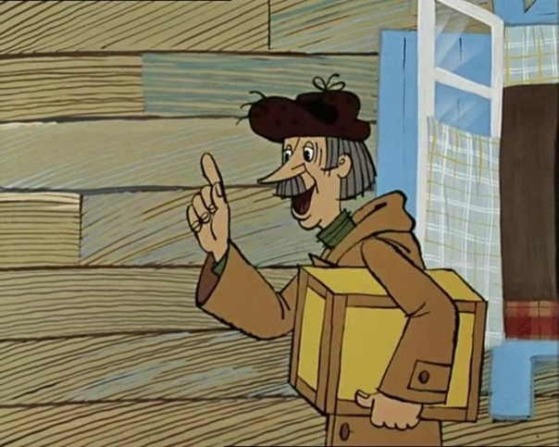
Задание №3
Кому из героев мультфильма «Простоквашино» принадлежит фраза:
«Если бы мы с ума сошли — то не оба сразу. С ума поодиночке сходят. Это только гриппом все вместе болеют.»

Slide 6
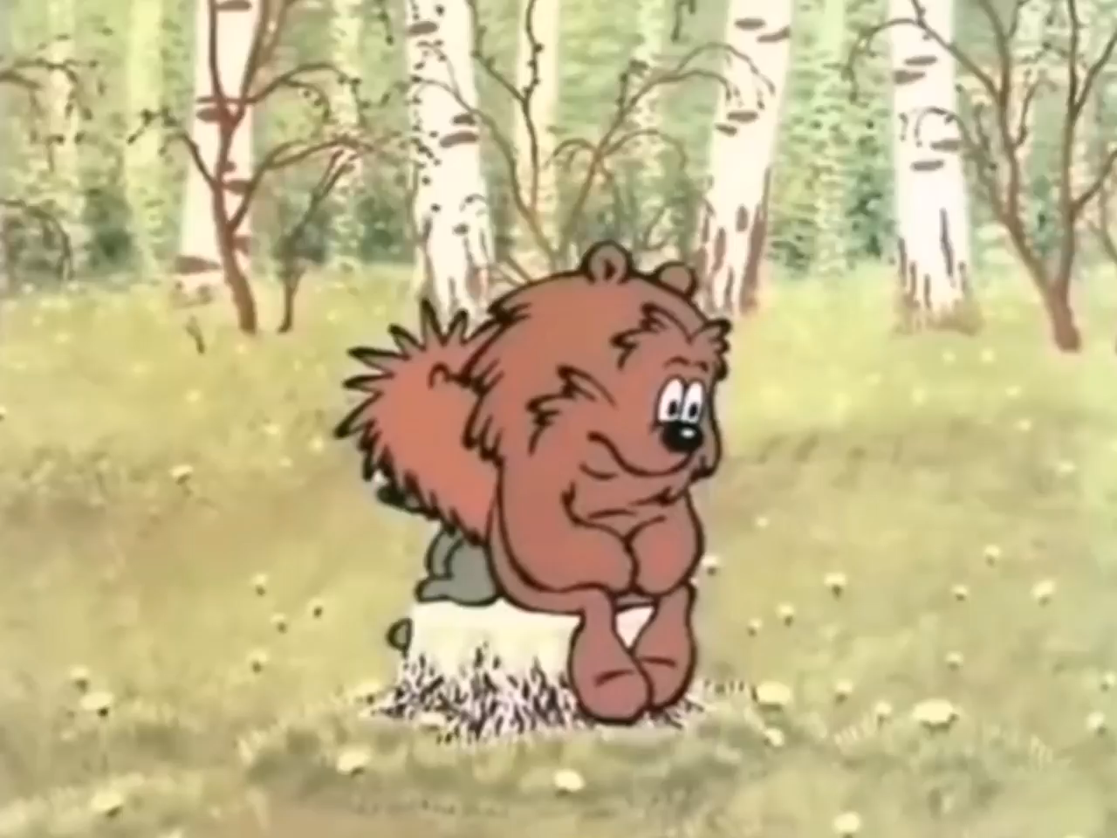
Задание №4
Посмотрите предоставленный ниже отрывок и выберите верный вариант названия этого мультфильма.
1. Смех и горе у Бела моря
2. Земляничный дождик
3. Сказки для больших и маленьких
4. Удивительная бочка

Slide 7
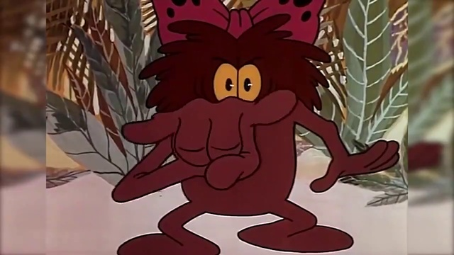
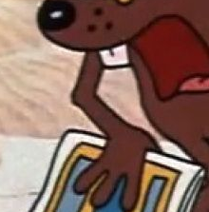
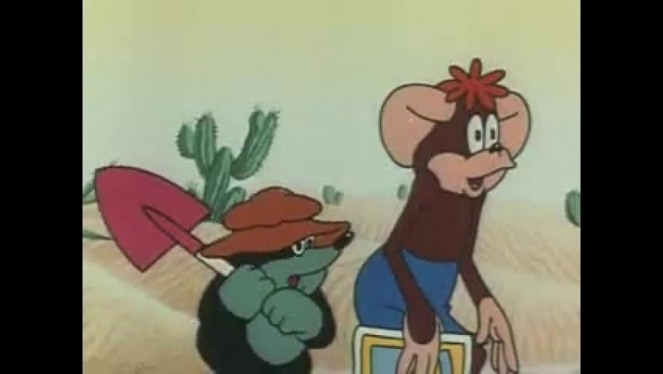
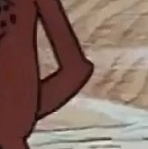
Задание №5
Собери Дюдюку.

Slide 8
Список источников
https://konstruktortestov.ru/files/378d/87a6/5c3b/2142/bdb5/6c67/3088/dc08/3815968007.jpg
https://f.otzyv.ru/f/kino/1983/12618/poster_12618.jpg
https://avatars.mds.yandex.net/get-zen_doc/1101877/pub_5d70133de4f39f00afaae4d4_5d7013684735a600ae8f463b/scale_1200
Песенка Фунтика Хорошо бродить по свету - слушать онлайн (nukadeti.ru)
https://otvet.imgsmail.ru/download/32110140_532923bedd36b024d49201a0cb264386_800.jpg
https://avatars.mds.yandex.net/get-zen_doc/1582279/pub_5dd3978caa9fe536eeed7762_5dd3a3550e31153f81c18eec/scale_1200
https://russkaja-skazka.ru/wp-content/uploads/2019/05/leopold-i-vrednyie-myishi.jpg
https://sun9-27.userapi.com/sun9-44/impf/c858416/v858416311/77556/B4XeXKmnnKY.jpg?size=604x483&quality=96&sign=1c77722a2733ce8adf1a3b6ddf5de188&type=album
https://s00.yaplakal.com/pics/pics_original/8/4/8/8385848.jpg
https://topdialog.ru/wp-content/uploads/2018/08/matroskin-881x667.png

